Slide 1
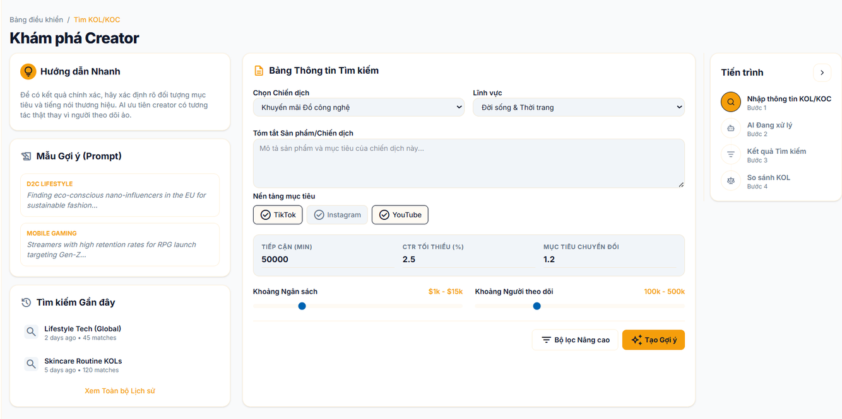
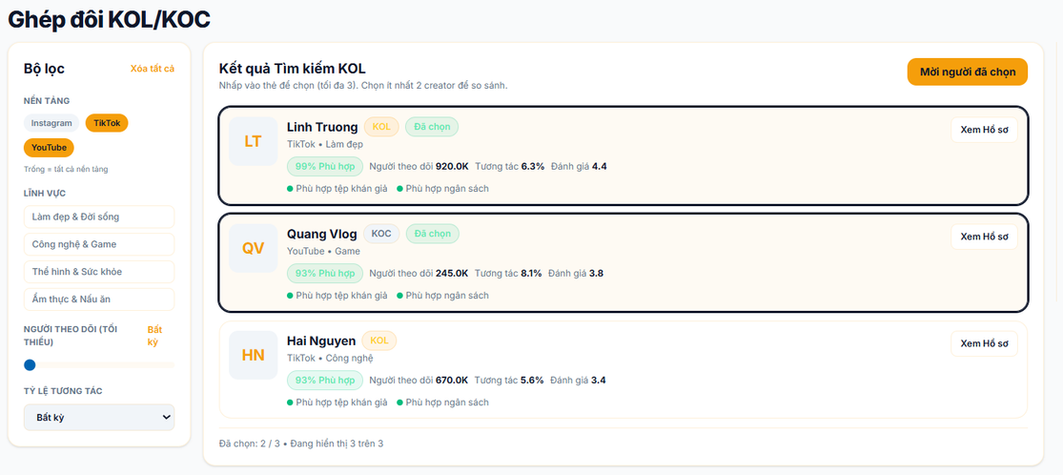
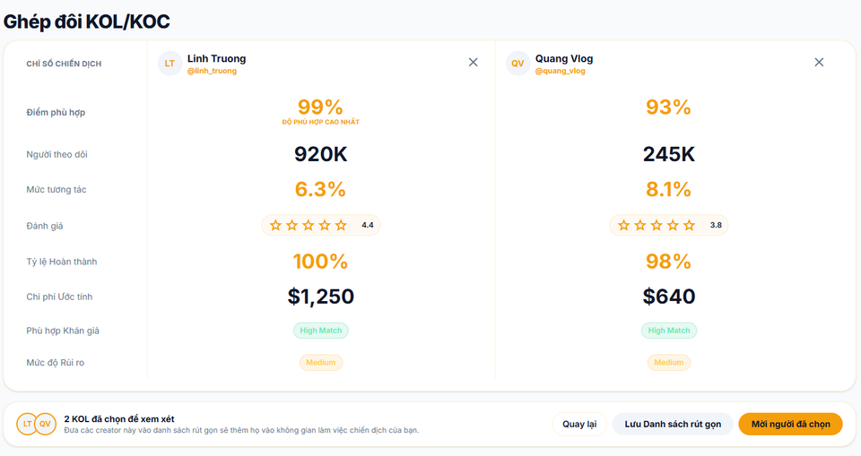
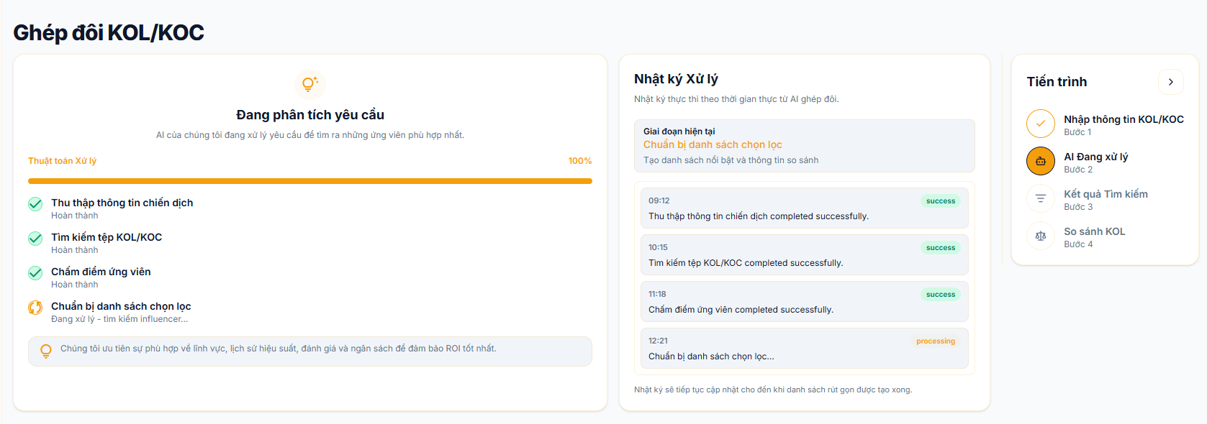
HIVE-K PITCH
Hive-K
Solution & MVP
Từ tìm KOL/KOC → quản lý chiến dịch → đo lường ROI trong một luồng vận hành
1. Campaign Brief
Nhập sản phẩm, mục tiêu, ngân sách, nền tảng
2. AI Matching
Gợi ý KOL/KOC theo độ phù hợp, rủi ro, ngân sách
3. Campaign Ops
Lên bài AI, lịch đăng, nhắc việc, theo dõi KPI
4. Trust Proof
Link affiliate, đánh giá người mua, chứng nhận hồ sơ
3 trụ cột sản phẩm
• Trust Scoring: xác thực hồ sơ, bảng xếp hạng, đánh giá từ khách hàng
• Matching: ghép nối theo sản phẩm, tệp khách hàng, định vị thương hiệu
• Campaign Management: AI content, lịch đăng, dashboard KPI/ROI
Luồng demo trong sản phẩm: nhập campaign → phân tích yêu cầu → shortlist KOL/KOC → so sánh & mời tham gia
Solution
BMC
Revenue
GTM
Roadmap
Finance
Landscape
Team

Slide 2
HIVE-K PITCH
Hive-K
Business Model Canvas
Rút gọn thành các khối quyết định để pitch rõ logic tạo giá trị và thu tiền
KEY PARTNERS
eKYC & pháp lý
AI / Cloud providers
Social platforms
KOL/KOC network
KEY ACTIVITIES
Phát triển SaaS
Ghép nối KOL/KOC
Tự động hóa chiến dịch
Hỗ trợ vận hành
VALUE PROPOSITION
Phòng marketing thu nhỏ cho SME
Tự động hóa tìm KOL/KOC → lên bài → đăng bài → đo lường ROI
Bảo chứng tín nhiệm bằng xác thực, đánh giá và minh bạch dữ liệu
CUSTOMER RELATIONSHIPS
Self-service SaaS
AI support
Onboarding campaign
Managed service
CUSTOMER SEGMENTS
SME / Local Brand
Startup
Agency nội địa
Freelancer bán hàng online
Đội marketing 0–3 người; bán đa kênh; cần scale chiến dịch KOC
KEY RESOURCES
AI Engine
Data KOL/KOC
Dữ liệu chiến dịch
Đội kỹ thuật & sales
CHANNELS
Direct sales
Facebook / TikTok Ads
Cộng đồng SME
Referral / Affiliate
COST STRUCTURE
Cloud & Infrastructure · AI/API Cost · Vận hành hệ thống · Sales/Marketing · Customer Success
REVENUE STREAMS
SaaS Subscription · AI Premium Usage · Enterprise Service · 10% Commission từ giao dịch KOL/KOC · B2B Ads/Lead Gen
Solution
BMC
Revenue
GTM
Roadmap
Finance
Landscape
Team

Slide 3
HIVE-K PITCH
Hive-K
Revenue Model & ICP
Tập trung ngách phân mảnh, tạo doanh thu theo tầng: SaaS → dịch vụ → hệ sinh thái
~2.678 tỷ
TAM / thị trường tiềm năng
~535 tỷ
SAM / đúng tệp ICP
~8 tỷ/năm
SOM · 335 hợp đồng
ICP: khách hàng đầu tiên
SME / Local Brand / Startup / Agency nội địa
• 5–50 nhân sự
• Đã bán hàng qua Facebook, Instagram, Threads
• Marketing chưa hiệu quả, thiếu nhân sự
• Cần hợp tác Micro/Nano KOC minh bạch
Standard
599K / tháng
SME / Local Brand
Quản lý chiến dịch
Đăng bài tự động
Dashboard phân tích
Premium
1.499M / tháng
Agency / Brand lớn
AI planning chuyên sâu
Report độc quyền
Ưu tiên hỗ trợ
Enterprise
Theo yêu cầu
Brand / agency lớn
Vận hành trọn gói
Thiết kế · Vận hành
Báo cáo
Giai đoạn 2: Commission
10% trên booking KOL/KOC thành công qua nền tảng
Giai đoạn 3: Ads & Lead Gen
Thu phí quảng cáo, data lead B2B và đối tác thứ ba
Chiến lược năm 1: giảm rào cản bằng gói Standard + miễn/giảm commission để xây network effect.
Solution
BMC
Revenue
GTM
Roadmap
Finance
Landscape
Team

Slide 4
HIVE-K PITCH
Hive-K
Go-To-Market
150–200
hợp đồng B2B năm đầu
Chuyển đổi SME, Local Brand và mạng lưới KOC/KOL thành người dùng thường xuyên
01 · TRIGGER
Tạo nhận diện & lead
Short-video / Reels
Micro-influencer ngành Marketing
Guest post startup / business
02 · ENGAGE
Kích hoạt dùng thử
Lead magnet
Seeding cộng đồng Local Brand / KOC
Referral / Affiliate loop
03 · CONVERT
Chốt B2B & giữ chân
Cold outreach Founder
Onboarding chiến dịch
Case Study đầu tiên
KPI NORTH STAR
Reach 50K → 200K · Engagement 5K → 20K · Contracts 150–200 · Referral giảm CAC, LTV tăng từ add-ons
Solution
BMC
Revenue
GTM
Roadmap
Finance
Landscape
Team

Slide 5
HIVE-K PITCH
Hive-K
Roadmap & Milestones
Từ MVP thật → case study → doanh thu SaaS → khai thác hệ sinh thái
0–3 tháng
MVP Ready
Hoàn thiện core: campaign, matching, dashboard
KPI: 50 early adopters
3–6 tháng
Market Validation
10–20 B2B dùng thật
Case study đầu tiên
6–12 tháng
Paid Adoption
Standard subscription
KPI: 150–200 hợp đồng
FY2027
Scale
Premium / Enterprise
KOC Affiliate + Webinar + Micro-SEO
FY2028+
Ecosystem
Commission 10%
B2B Ads & Lead Gen
Mục tiêu 5 năm
Đạt 5% SAM với 1.116 hợp đồng; mở rộng từ SaaS vận hành chiến dịch sang marketplace giao dịch KOL/KOC có lớp bảo chứng tín nhiệm.
Solution
BMC
Revenue
GTM
Roadmap
Finance
Landscape
Team

Slide 6
HIVE-K PITCH
Hive-K
Financial Snapshot & Ask
Dùng vốn Year 0 để xây core MVP, sau đó tăng trưởng theo hợp đồng B2B
Triệu VNĐ
2027
1.350
200 hợp đồng
90.000.000 VNĐ
ASK · vốn đầu tư ban đầu Year 0
2028
4.200
335 SOM hợp đồng
Use of Fund
2029
7.500
3.500
550 hợp đồng
45%
Phát triển Core MVP
25%
Hạ tầng & Security
2030
11.500
7.700
800 hợp đồng
2031
15.500
11.284
1.116 hợp đồng
15%
Thiết kế UI/UX & Brand
15%
Dự phòng vận hành
Tổng chi phí
Lợi nhuận ròng
Solution
BMC
Revenue
GTM
Roadmap
Finance
Landscape
Team

Slide 7
HIVE-K PITCH
Hive-K
AI Cost Optimization
Từ vận hành thủ công sang agent tự động hóa các tác vụ lặp lại
Hiện trạng
Quỹ lương tháng
7.000.000 VNĐ
Tổng thời gian
194,2 giờ/tháng
Chi phí / giờ
~36.000 VNĐ
AI xử lý
Inbox / Comment: -22,7h
Lên lịch & đăng bài: -16,2h
Lọc KOL/KOC: -1,0h
Tự động hóa các đầu việc lặp lại, ít cần phán đoán sâu.
40h
giờ làm việc / tháng
1,44M
VNĐ tiết kiệm / tháng
21%
tổng quỹ lương
Ý nghĩa với SME
Không thay thế toàn bộ con người; Hive-K giúp đội marketing nhỏ xử lý nhiều campaign hơn với cùng nguồn lực.
Solution
BMC
Revenue
GTM
Roadmap
Finance
Landscape
Team

Slide 8
HIVE-K PITCH
Hive-K
Competitive Landscape
Hive-K định vị ở giao điểm giữa hiệu quả vận hành campaign và lớp minh bạch/tín nhiệm
HIVE-K
Campaign automation + Trust layer
Phù hợp SME/Local Brand
Winning Zone
Hiệu quả vận hành
+ minh bạch giao dịch
+ chi phí vừa tầm SME
Hiip Asia
AI matching mạnh
Chi phí cao, enterprise-heavy
Why Hive-K wins
Không chỉ “match” KOL/KOC, mà theo dõi bài đăng, KPI, thanh toán và bằng chứng tín nhiệm.
Minh bạch / tín nhiệm
Onfluencer
Đo lường tốt
Thiếu feedback thực tế
AnyTag
Dữ liệu mạnh
Phức tạp, chi phí cao
Traditional ops
2–3 nhân sự
Thủ công, cảm tính
Khó đo ROI theo thời gian thực
Revu Việt Nam
Mạng lưới nano/micro lớn
Thiếu minh bạch người dùng cuối
Hiệu quả vận hành chiến dịch
Solution
BMC
Revenue
GTM
Roadmap
Finance
Landscape
Team

Slide 9




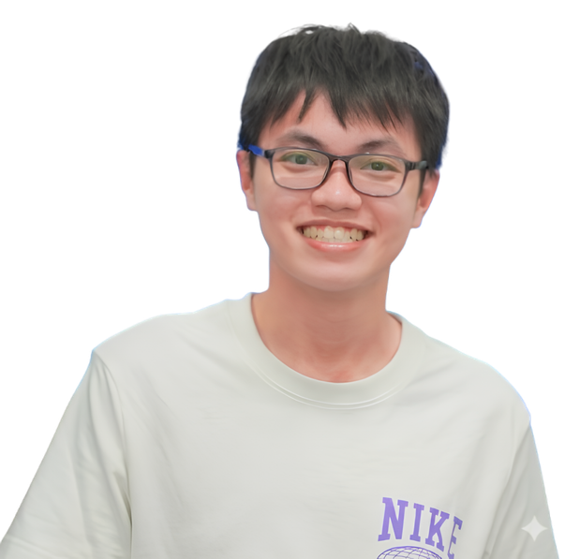




HIVE-K PITCH
Hive-K
Team & Advisors
Đội ngũ kết hợp AI/Tech, Business, Data và Finance để triển khai sản phẩm SaaS + Marketplace
Nguyễn Anh Thư
Tech Lead · Agentic AI
Trần Hồng Phương
Data Scientist
Đào Thị Anh Thư
Business
Trần Anh Thư
Finance
Tạ Xuân Trường
Backend · Data Engineer
Team background
HCMUS · UEH · năng lực triển khai AI, backend, data, tài chính và thị trường.
Tập trung xây một sản phẩm thật, có website demo và flow vận hành campaign.
Ông Huỳnh Tân Khoa
CEO Green Software · hỗ trợ API, eKYC, định danh doanh nghiệp
Anh Nguyễn Thế Hiển
Truyền thông đa phương tiện · kiểm thử AI campaign
Solution
BMC
Revenue
GTM
Roadmap
Finance
Landscape
Team

